Slide 1
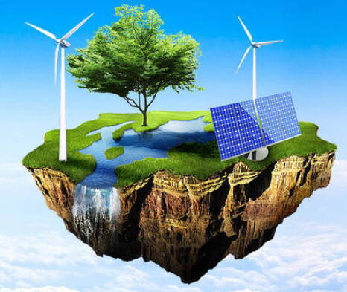
ILLUMINIAMOCI
D’ENERGIA
www.icfagnanocastello.edu.it
UDA «ILLUMINIAMOCI D’ENERGIA»
Realizzata dagli alunni della 3B della Scuola Media di Mongrassano Scalo con i Proff. Licursi e Spadafora

Slide 2
Energie rinnovabili
Le fonti energetiche rinnovabili , a differenza delle fonti di energia non rinnovabili, sono forme di energia che rispettano le risorse provenienti dal mondo naturale. Non inquinano e non si esauriscono, dal momento che hanno la capacità di rigenerarsi a fine ciclo. Da tempo hanno fatto il loro ingresso anche nel nostro Paese e si stanno sempre più affermando come energia del futuro, a disposizione di tutti, pulita ed economica.
Energia solare: l’energia solare, sicuramente la più nota tipologia di energia verde, è una fonte di energia ottenuta dal sole, utilizzabile per riscaldare o raffreddare case e ambienti di lavoro. Questa energia del futuro viene già impiegata da tempo anche in Italia sia per accontentare la richiesta di energia da parte di case e uffici. L’energia del sole, che naturalmente è illimitata, viene convertita in energia elettrica attraverso pannelli solari e impianti fotovoltaici. Energia eolica: grazie alle pale eoliche l’energia meccanica prodotta dalla massa di aria spostata dal vento viene convertita in energia elettrica sfruttabile nelle nostre case. Energia geotermica: questa energia pulita sfrutta, attraverso apposite apparecchiature, il calore della terra che si manifesta con fenomeni naturali come sorgenti termali, geyser e soffioni. Energia da biomasse: si tratta della prima energia di tipo rinnovabile utilizzata dall’uomo. L’energia biomasse è infatti quella prodotta da qualsiasi componente di origine biologica, dai microrganismi fino alle piante o agli animali. La legna da ardere ne è un esempio e, anche se si esaurisce, viene considerata rinnovabile perché gli alberi possono essere ripiantati. Energia idroelettrica: anche l’energia idroelettrica è esauribile ma rinnovabile, a patto che l’uomo non la sfrutti in modo esagerato. L’acqua viene impiegata per generare energia, tramite l’installazione di generatori ad asse verticale ed orizzontale. Energia marina: questa energia alternativa rinnovabile è generata dalle correnti oceaniche, in pratica da enormi masse di acqua. Lo sfruttamento dell’energia marina e la sua conversione in energia elettrica avviene, come nel caso dell’energia eolica, grazie all’installazione di generatori ad asse verticale e orizzontale.
Energie rinnovabili in Italia
Nell'ambito del processo di transizione energetica, l’Italia è fra le principali utilizzatrici di energia rinnovabile, in particolare nel 2018 l’Italia si è posizionata al 3° posto in Europa per contributo ai consumi di energia da FER (Fonti Energetiche Rinnovabili) e al 4° posto considerando il contributo ai consumi di energia complessivi. Dal Rapporto 2018 Fonti rinnovabili in Italia e in Europa emerge, inoltre, che tra i cinque principali Paesi UE per consumi energetici complessivi, l’Italia registra nel 2018 il valore più alto in termini di quota coperta da FER (circa 18%).A livello di singole fonti, sul totale delle energie rinnovabili, in Italia (fonte Terna “Statistiche Regionali 2018”):il 52% proviene da risorsa idroelettrica il 23% da solare fotovoltaico il 18% da fonte eolica il 6% da altre fonti (ad es. geotermoelettrica)

